Slide 1


无锡职业技术学院内部资料
JAVA程序设计项目教程

Slide 2
3
目录
任务实现
任务描述
知识链接
1
2
*

Slide 3

模块一 任务描述
使用 while 语句求 1～100 的所有整数之和
*

Slide 4
..
模块二 知识链接
循环结构
while 语句的语法格式
*

Slide 5
模块二
知识链接
1
循环结构
循环结构允许程序多次循环执行相同或相近的任务。在循环结构中，程序会反复执行某个代码块，直到满足某个条件或达到某个特定的执行次数。循环结构通常由循环变量、循环体和循环条件 3 个要素组成。循环变量是一个计数器或标志，用于控制循环的次数或条件。循环体是实际执行的代码块，可以是单个语句或复合语句。循环条件是一个条件表达式，用于控制循环何时停止。

Slide 6
模块二
知识链接
1
循环结构
当条件表达式的值为 true 时，循环会继续执行；当条件表达式的值为 false 时，循环会停止执行。
Java 中的循环结构提供 while、do...while 和 for 这 3 种循环语句。

Slide 7
模块二
知识链接
2
while 语句
语法格式
while 的中文含义是“当……的时候”，也就是当条件成立时循环执行对应的代码。例如，要从键盘连续输入 10 位学生的数学成绩。while 语句是循环结构语句中的基本语句，
语法格式比较简单。while 语句的语法格式如下：
while (条件表达式){
语句
}

Slide 8
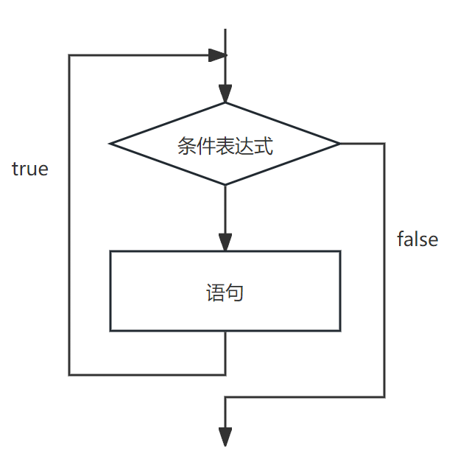
模块二
知识链接
2
while 语句
流程图
图 4-1 while 语句的执行流程

Slide 9
，
模块三
任务实现
过渡页
模块三 任务实现
确立循环条件
确立循环体
累加和公式的程式化
*

Slide 10
模块三
任务实现
1
任务源码
结合任务4.1中的描述和知识链接中相关知识点可以得到文件4-1所示的代码：
1 import java.util.Scanner;
2 public class Example01 {
3 public static void main(String[] args) {
4 int sum=0,i=1; //i 为循环变量，即用于控制循环次数的变量；sum 变量用来存放累加和
5 while(i<=100){ //i 的值从 1 渐增到 100，每次增 1，共循环 100 次
6 sum+=i; //每次循环，sum 都累加当前 i 的值
7 i++; //使循环变量的值发生变化的语句，如果没有此语句，循环将成为死循环
8 }
9 System.out.println("1～100 的所有整数之和是："+sum);
10 }
11 }

Slide 11
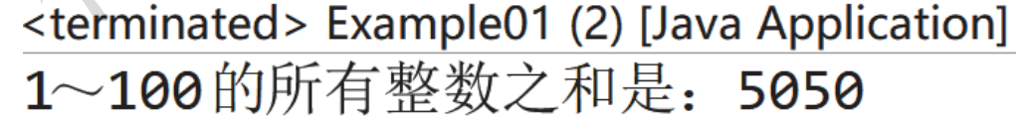
模块三
任务实现
2
输出结果
运行结果如图4-1所示：
图 4-2 文件 4-1 的运行结果

Slide 12


感谢关注

